Slide 1
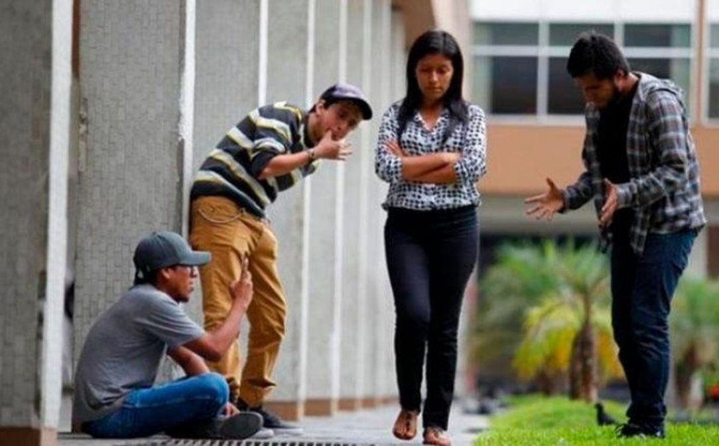

BUSCA LA MANERA DE LLEGAR SEGUR@ A CASA

Slide 2
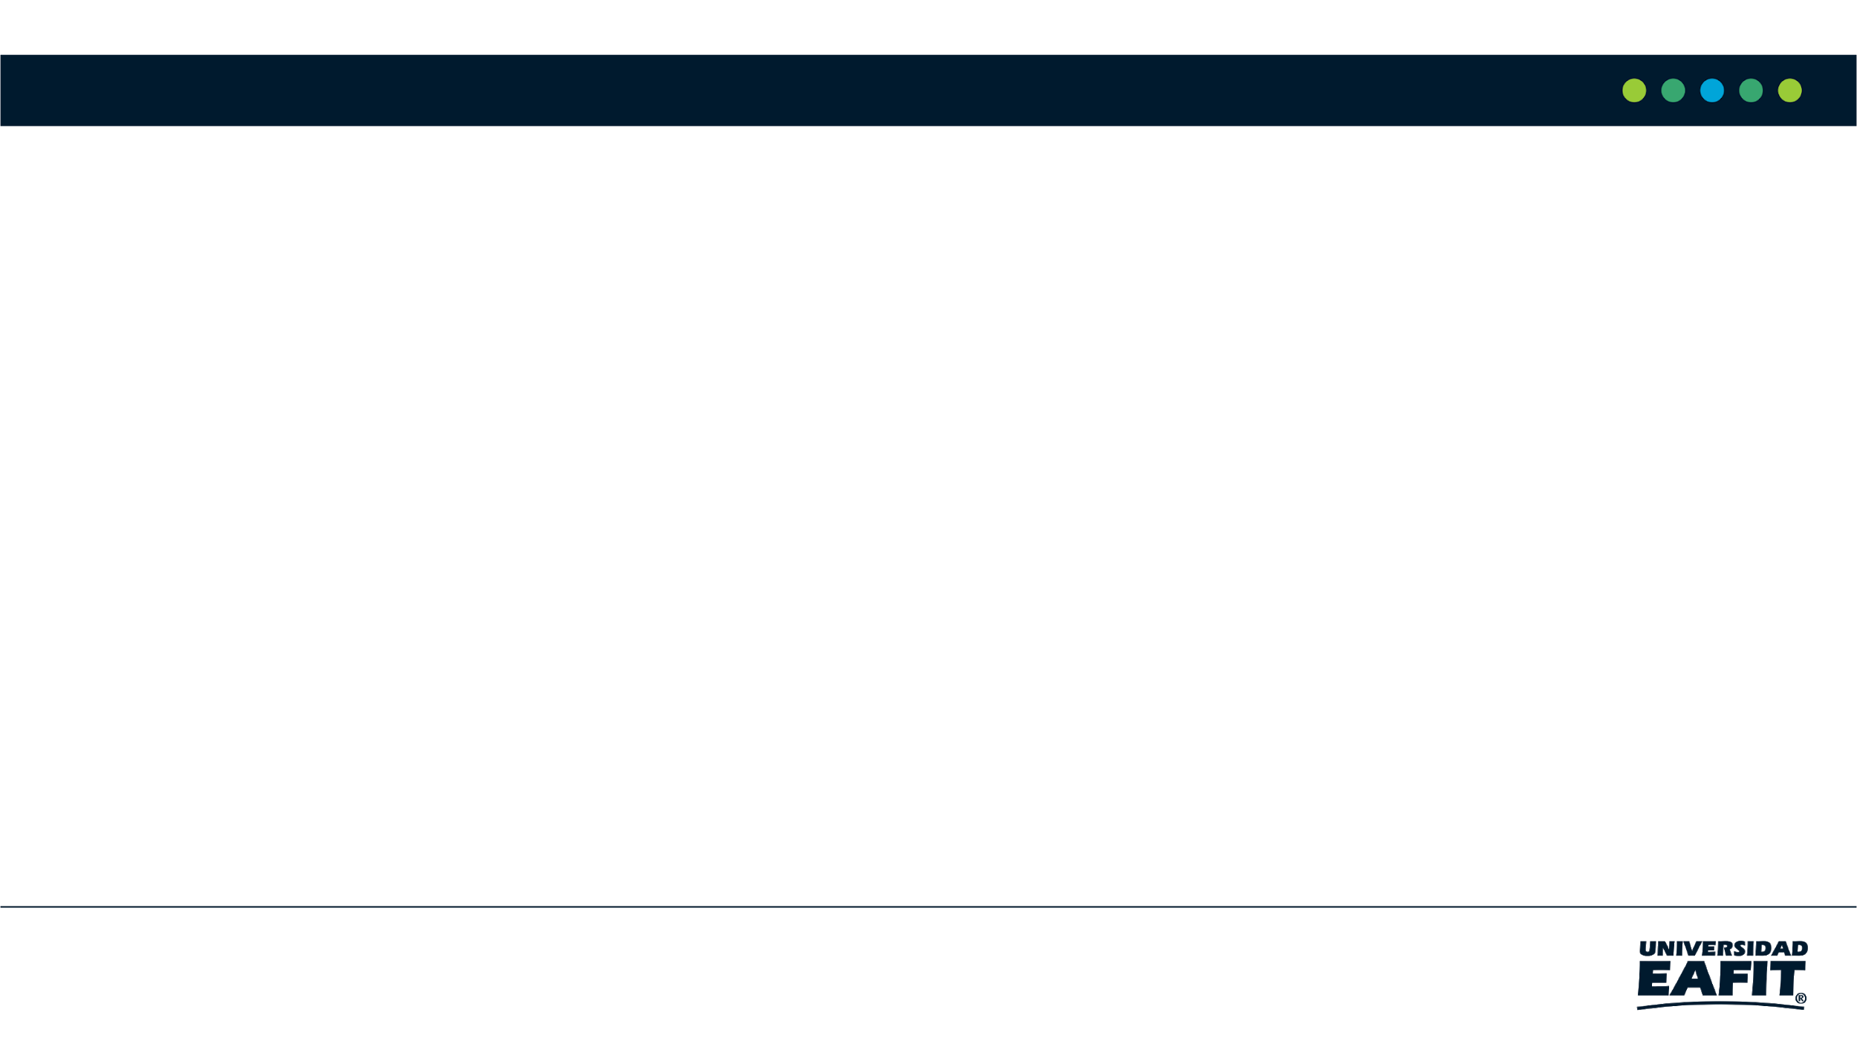

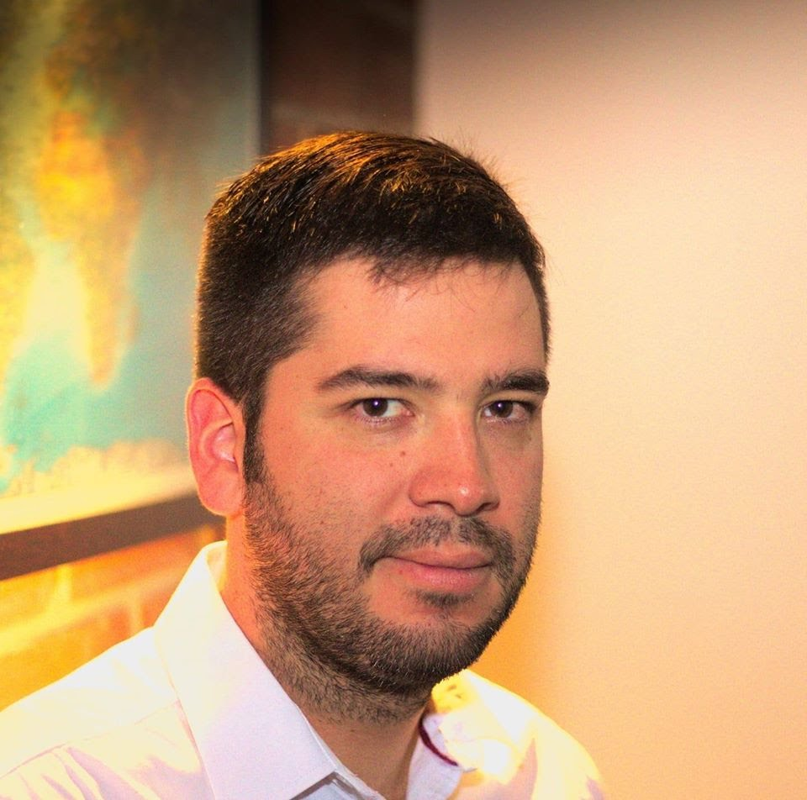
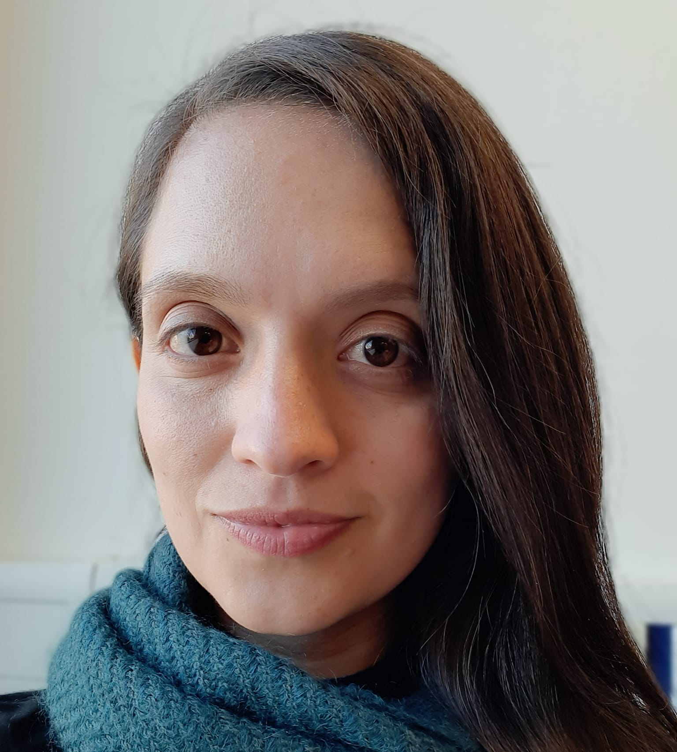

Presentación del equipo
MELISA RUA
Programadora, redactora, investigadora.
Andrea Serna
Revisión de la literatura
Mauricio Toro
Preparación de los datos
http://github.com/yourUserName/proyecto/

Slide 3
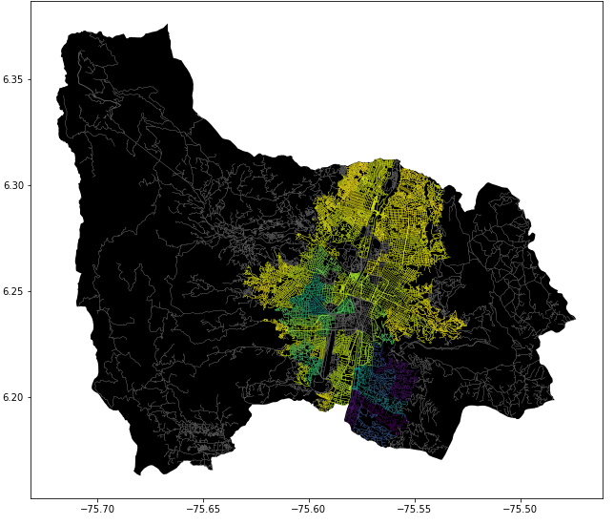
Planteamiento del problema
Algoritmo para el camino más corto
Calles
de Medellín, Origen y Destino
Tres caminos que reducen tanto el riesgo de acoso como la distancia

Slide 4
Algoritmo de solución
ALGORITMO DE DIJKSTRA
Calles
de Medellín, Origen y Destino
Un camino que reduce tanto la distancia como el acoso

Slide 5
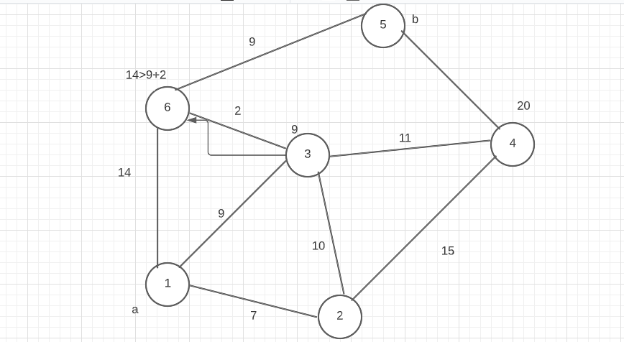
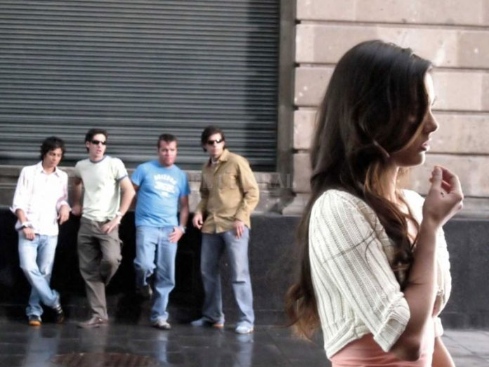
Explicación del algoritmo
Algoritmo de Dijkstra
Ayudará a ver el camino más corto de una manera eficiente dado un vértice origen, hacia el resto de los vértices en un grafo que tiene pesos en cada arista.

